Slide 1
МДК 03.01 Организация деятельности аптеки и ее структурных подразделений 2 курс 4 семестр
Приемка товаров в аптечных организациях.
На базе АО «Губернские аптеки» аптечный пункт 9 мая, 24
Выполнила - Стаценко Е.С.
Общий руководитель – Борисов П.Б. (заведующий аптечным пунктом)
Непосредственный руководитель – Козловская Я.О. (фармацевт)
Методический руководитель – Казакова Е.Н. (преподаватель)
Красноярск 2023 г.

Slide 2
Организация работы по приему товаров аптечного ассортимента производится в соответствии с приказом Минздрава РФ от 31.08.2016 г. № 647н «Об утверждении правил надлежащей аптечной практики лекарственных препаратов для медицинского применения».

Slide 3
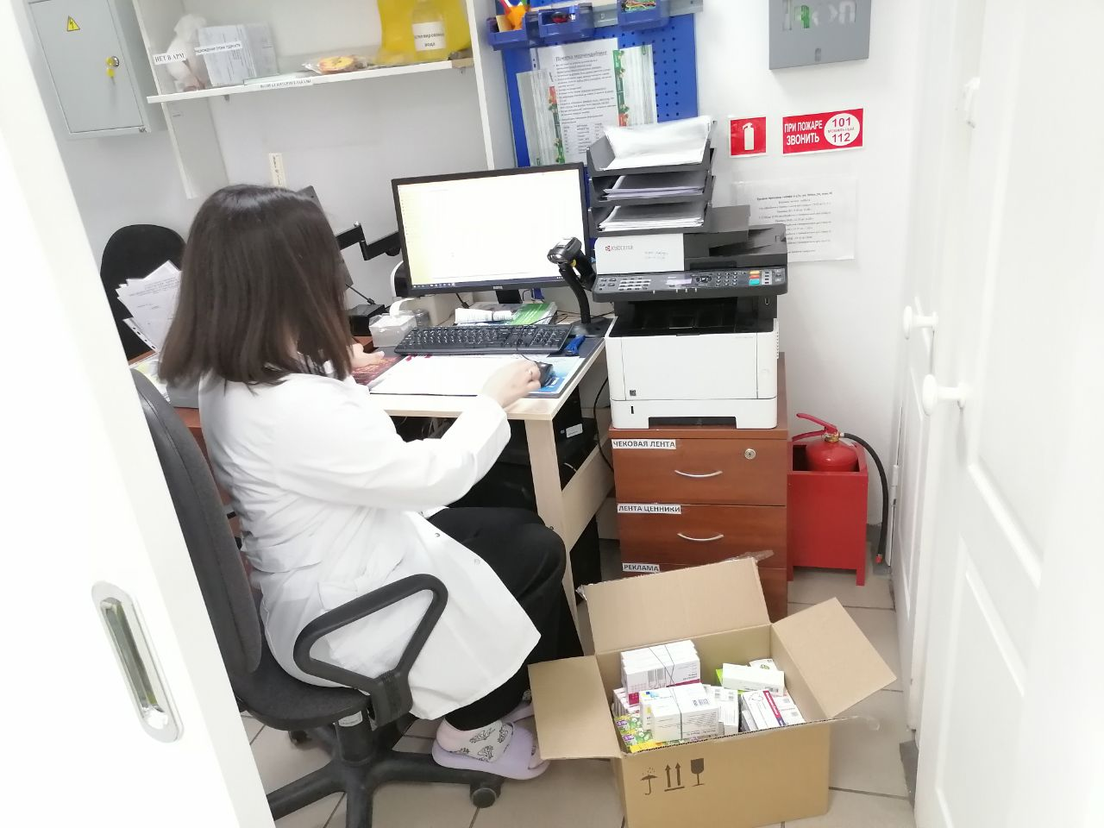
Прием товаров аптечного ассортимента осуществляется материально ответственным лицом в специально отведенной для этого зоне (зона приемки), которая оборудована столом для приема товара, поддоном и компьютером.

Slide 4
Работа с поставщиками осуществляется на основании заключенных договоров на определенный период времени, в течение действия которых в аптеку осуществляются поставки товаров аптечного ассортимента. Основными поставщиками являются: «ФК Гранд Капитал Красноярск», ЦВ «Протек», «Катрен»; «Пульс»; ООО «Трансторгмаркет»; ООО «Агроресурсы».

Slide 5
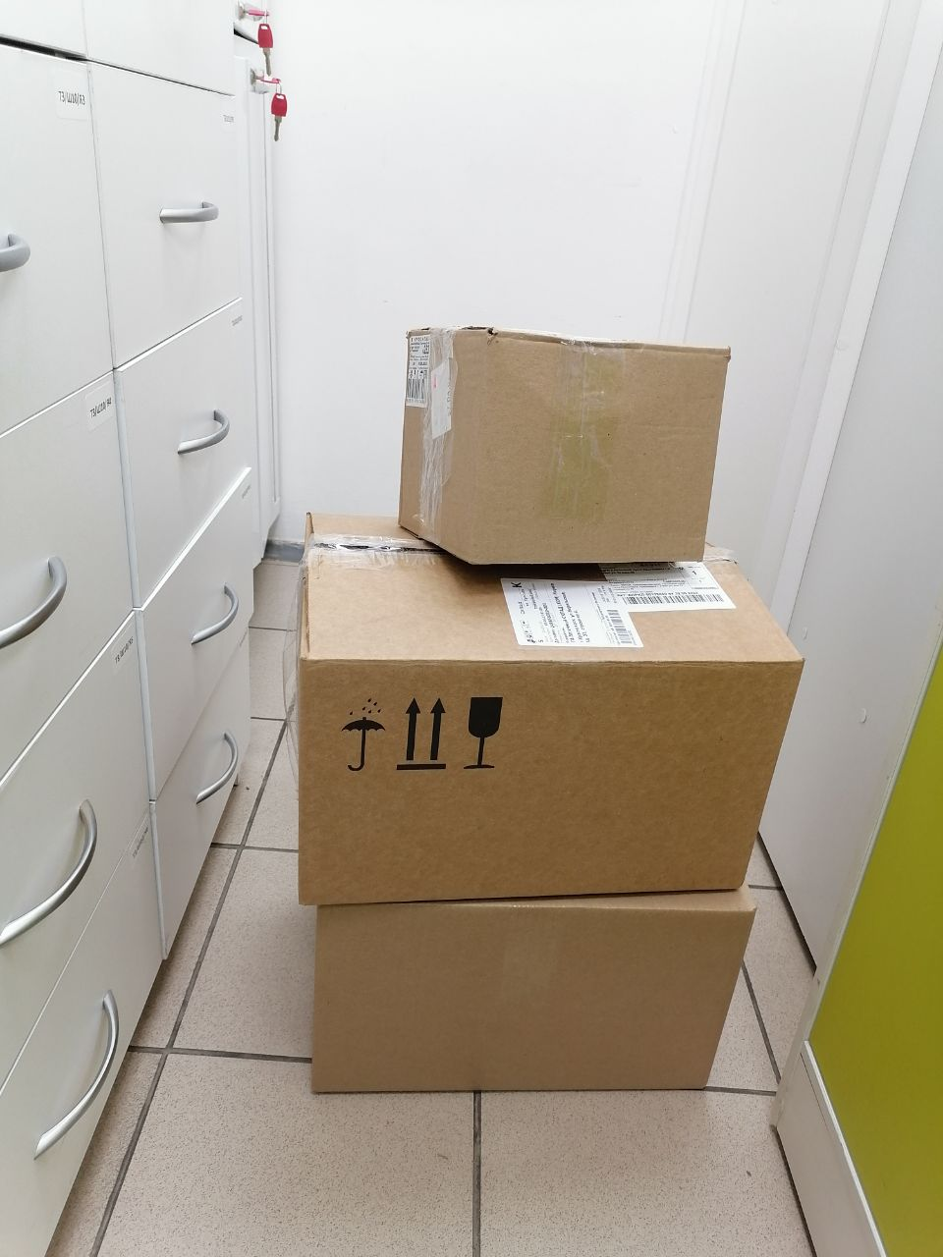
В процессе приема товаров аптечного ассортимента, в том числе требующих специальных условий хранения и мер безопасности, фармацевт осуществляет визуальный осмотр внешнего вида транспортной тары.

Slide 6
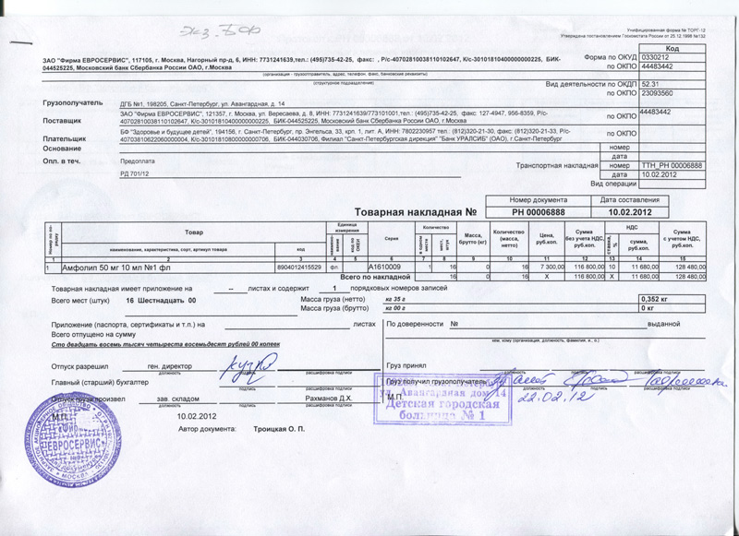
Комплект необходимых документов приходит в аптеку в электронном виде, за исключением сопроводительного листа, он отдается в руки фармацевту. В комплект необходимых документов входят: товарно-транспортная накладная, счет-фактура, реестр документов по качеству, товарная накладная. Наличие этих документов подтверждает качество поставляемых товаров.

Slide 7
Если количество поставляемых мест или позиций соответствует указанному в сопроводительных документах, а также, если транспортная тара не повреждена, фармацевт ставит свою подпись на сопроводительных документах и заверяет ее печатью.

Slide 8
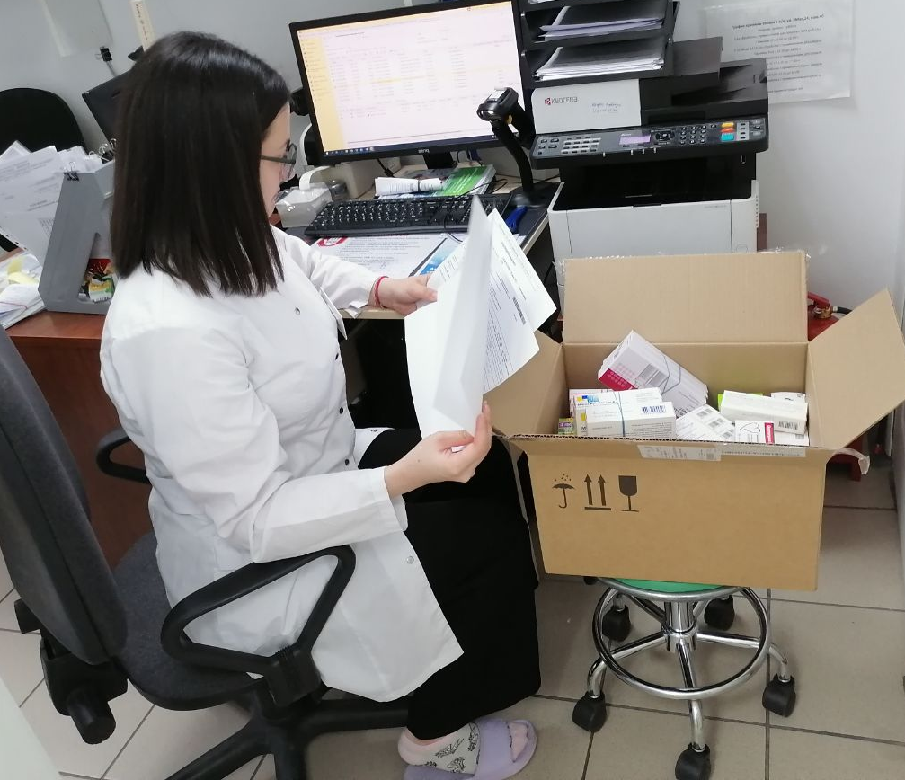
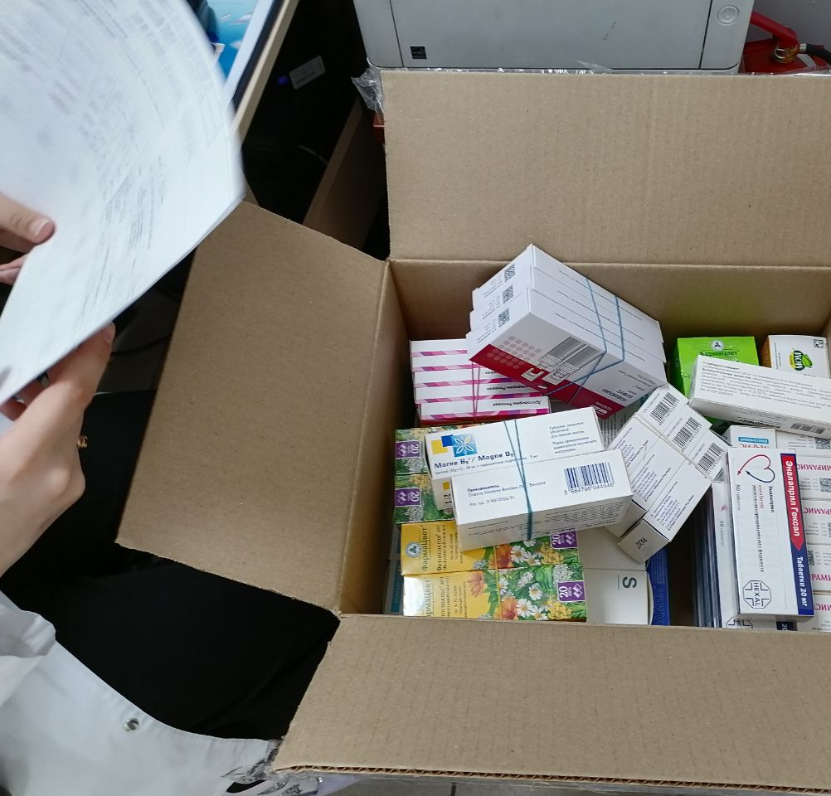
После приемки товары аптечного ассортимента должны пройти приемочный контроль, который осуществляется до распределения товара по местам хранения и заключается в проверке по показателям: упаковка, маркировка, соответствие серии, указанной на упаковке товарной накладной, срок годности, также правильность оформления сопроводительных документов, наличие реестра документов по качеству. Приемочный контроль осуществляется в зоне приемки.

Slide 9
В случае несоответствия поставленных товаров аптечного ассортимента данным сопроводительных документов, заведующий аптечным пунктом составляет акт, который является основанием для предъявления претензий поставщику, несоответствующий товар помещается в карантинную зону с пометкой «Забраковано при приемочном контроле». Претензия о несоответствии предъявляется в течение двух недель с момента получения товара.

Slide 10
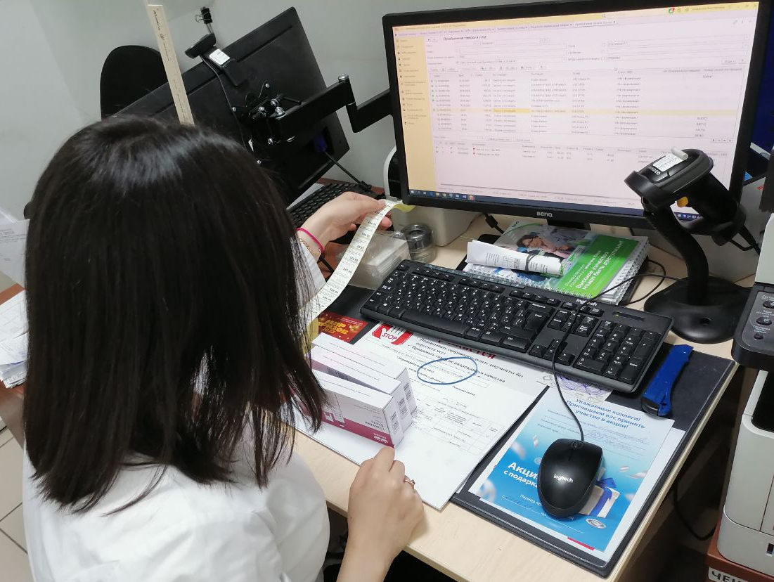
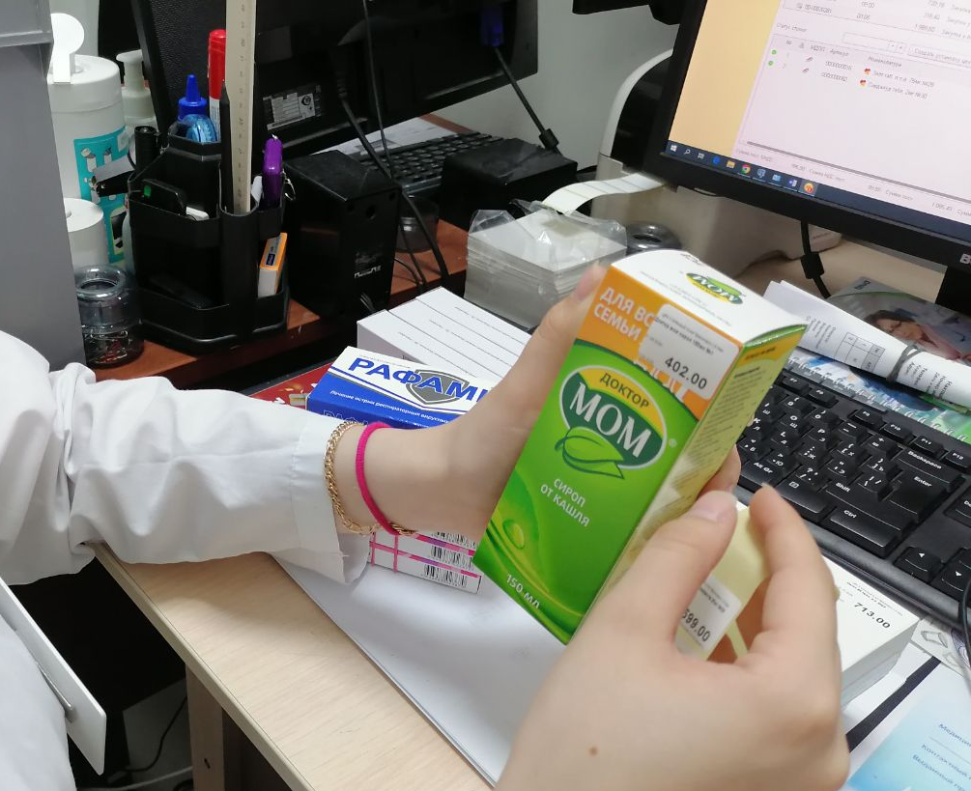
Если товар удовлетворяет по всем показателям, то на него наклеиваются ценники.

Slide 11
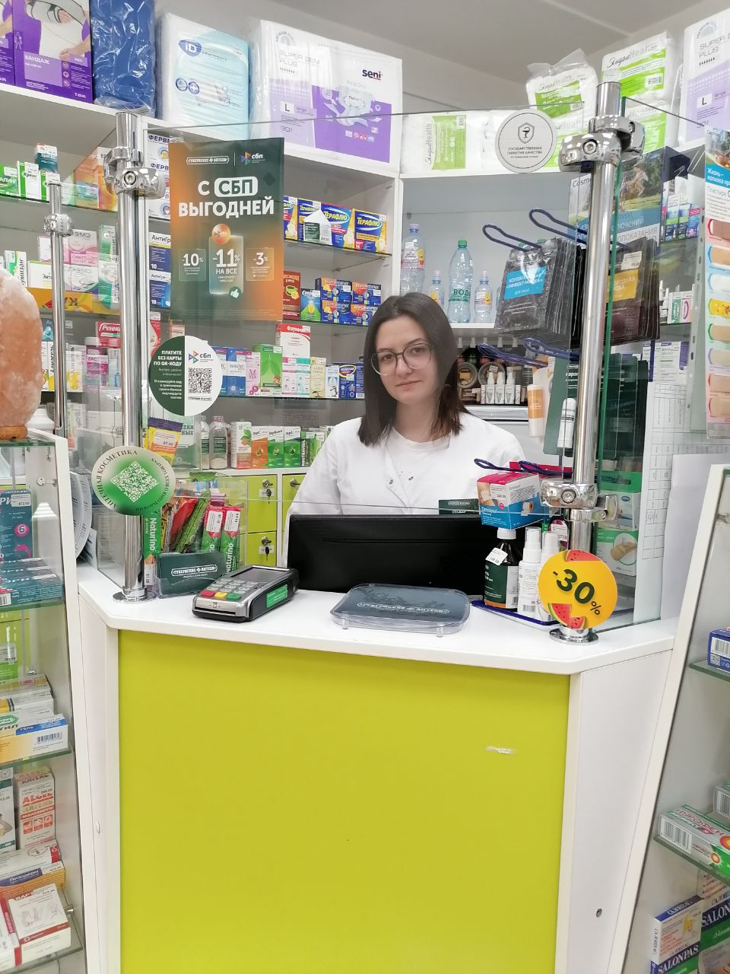
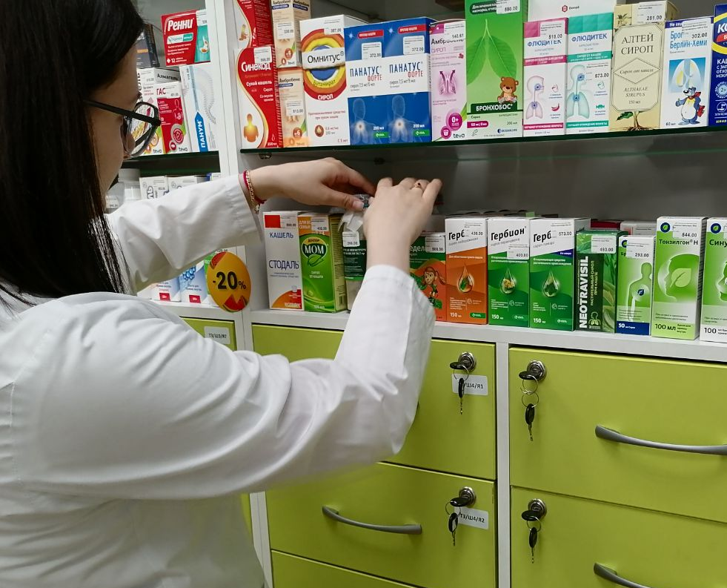
Товар с ценниками размещается по местам хранения, поступает в реализацию.

Slide 12
ЗАКЛЮЧЕНИЕ
Прохождение практики в организации АО «Губернские аптеки» аптечном пункте 9 мая, 24 оставило хорошее впечатление. Дружелюбный коллектив, который всегда поможет, подскажет и предоставит всю необходимую информации о моей будущей профессии. Весь персонал представлен профессиональными людьми, которые знают свое дело и готовы нести пользу населению. Можно сделать вывод, что я не ошиблась с выбором профессии.

Slide 13
СПАСИБО ЗА ВНИМАНИЕ!

